Slide 1
송시열과 바위글씨
2015147570 컴퓨터과학과 윤인섭
2016153004 실내건축학과 황수아

Slide 2
INDEX
01
송시열 소개
02
송시열의 바위글씨
03
송시열과 공간
04
송시열 Hompage Project
05
참고문헌

Slide 3
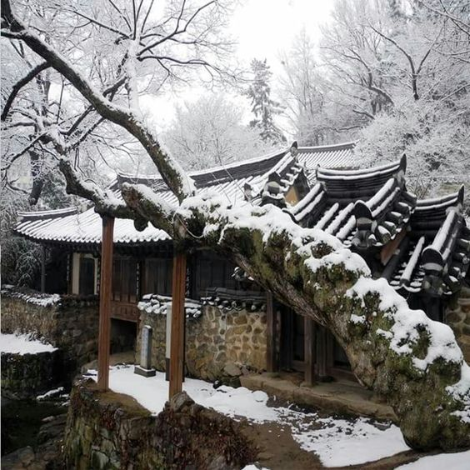
01
송시열 소개
송시열
송시열의 정치
송시열의 사상

Slide 4
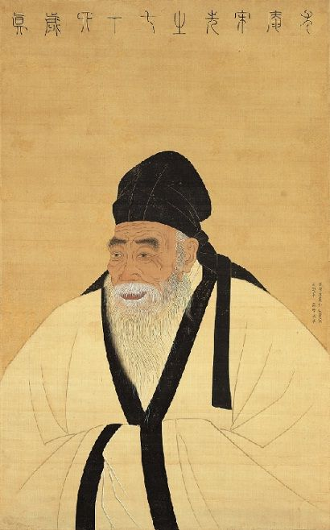
01
송시열 소개 _송시열
송시열(宋時烈) 1607년 12월 30일(음력 11월 12일) ~ 1689년 7월 19일(음력 6월 3일)
본관 : 은진(恩津)
자 : 영보(英甫)
아명 : 성뢰(聖賚) · 성래(聖來)
호 : 우암(尤庵) · 우재(尤齋) · 교산노부(橋山老夫) · 남간노수
(南澗老叟) · 화양동주(華陽洞主) · 화양부자(華陽夫子)
시호 : 문정(文正)
별칭 : 대로(大老), 송자(宋子), 송부자(宋夫子)
조선의 문신·성리학자, 주자학의 대가, 효종과 현종, 두 국왕을 어린 시절에 가르친 스승
이언적, 이이, 이황, 김집, 박세채와 함께 인신(人臣)으로서 최고 영예인 문묘 종사와 종묘 배향을 동시에 이룬 6현 중 하나
당색 : 분당 전에는 서인, 분당 후에는 노론의 영수
1633년(인조 10) 경릉 참봉으로 출사하여 그 후 대군사부, 진선, 장령, 찬선, 세자사부, 이조판서, 의정부 좌의정, 우의정, 영중추부사 겸 영경연사, 행판 중추부사, 영중추부사 겸 영경연사에 이름

Slide 5
01
송시열 소개 _송시열
<조선이 당면한 과제>
국가 재건에 총력
명나라가 멸망하고 청나라가 중국 지역의 주인이 되어 동아시아의 국제 질서가 개편되고, 조선도 새로운 국제 질서에 대응
1600년대 중후반
임진왜란
병자호란
강력한 국가 지도 이념을 구상하고
추진할 수 있는 인물!
“우암 송시열”
노론의 영수로써 북벌론, 예송논쟁을 통해 조선 문신의 역할도 했으며,
주자학의 대가로써 학자의 면모도 보여준 우암은
인조, 효종, 현종, 숙종 4대에 걸쳐 조선 중후기 정치와 사상계를 골고루 이끄는 중심인물

Slide 6
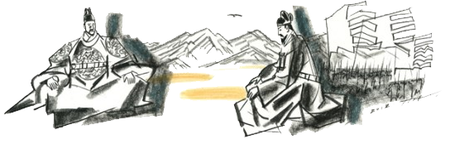
01
송시열 소개 _송시열의 정치
북벌론과 시무 19조 효종과 송시열
효종 1649년 즉위
우암은 이러한 효종의 의도에 부합한
불벌 계획의 핵심 인물!
병자호란 당시 청나라에서 치욕을 몸소 겪고 돌아온 효종
1649년 즉위하자 마자 척화파들을 대거 등용하여 절치부심 북벌 의지를 불태움
청나라를 정벌하여 존주대의를 세워야 함을 역설
기축봉사를 올리고 정유봉사(丁酉封事)를 올려 '시무 19조'를 건의

Slide 7
01
송시열 소개 _송시열의 정치
북벌론과 시무 19조 《송자대전》 제 5권 <기축봉사>
병자호란이 있고 나서 효종이 임금이 되었을 때 사헌부 장령에 등용되었고, 주자의 조목을 인용하여 13조목에 이르는 <기축봉사>를 올림
所謂修政事以攘夷狄者。孔子作春秋。以明大一統之義於天下後世。凡有血氣之類。莫不知中國之當尊。夷狄之可醜矣。朱子又推人倫極天理。以明雪恥之義曰。天高地下。人位乎中。天之道不出乎陰陽。地之道不出乎柔剛。是則捨仁與義。亦無以立人之道矣。然仁莫大於父子。義莫大於君臣。是謂三綱之要。五常之本。人倫天理之至。無所逃於天地之間者。其曰君父之讎。不與共戴天者。乃天之所覆。地之所載。凡有君臣父子之性者。發於至痛不能自已之同情。而非出於一己之私也。
존중화양이적의 춘추대의에 근거하여 북벌론을 제시
존중화양이적 : 문명화된 한족을 존중하는 존중화(尊中華)와 외이인
이적을 물리친다
춘추대의 : 유학의 오경(五經) 가운데 하나인 춘추에서 말한, 사람으로
서 마땅히 지키고 행하여야 할 도리나 본분

Slide 8
01
송시열 소개 _송시열의 정치
북벌론과 시무 19조 《송자대전》 제 5권 <정유봉사> 시무 19조 中 8조
1657년 8월에 <정유봉사>를 올려 시무 19조를 건의
제 8조에서는 다음과 같은 글로 북벌에 대한 그의 생각을 전달
八。臣按。春秋以至綱目。一主於大一統。蓋大統不明。則人道乖亂。人道乖亂。則國隨以亡。我國自丙丁以後。人心漸晦。以僞爲眞。以僭爲正者多矣。若復十數年後。則正統之說。當不聞於搢紳間。此蓋由許衡。以近世儒者失身胡元。乃以帝堯大統。接之女眞。且於遼金稱大。而以列國待宋。正猶入鮑肆而不聞臭。遂以醜差之論。倡於天下。而後人藉此爲重。甚可羞也。嗚呼。皇天所以錫殿下神聖者。固將使之秉天理以正人心。明王道以立民極。闢邪說以一士趨也。伏願殿下。黜去許衡從祀之位。以承孔子，朱子之功焉。安知天運循環。上帝寵異。授禹，武之丕責。而桓，文不足道也。
왕도정치를 강조
사림정치의 도학 실천을 강조
북벌에 있어서도 성리학적 사상의 틀 안에서 관념으로 흐르게 된다.

Slide 9
01
송시열 소개 _송시열의 정치
북벌론과 시무 19조 《송자대전》 제 5권 <정유봉사> 시무 19조 中 19조
十九。臣竊見朱子初見孝宗。首以討復之義。極陳於前矣。至於二十年之後。則不復以此言進。而但曰唯欲陛下先以東南之未治爲憂。而正心克己。以正朝廷。庶幾眞實功效。可以馴致。而不至於別生患害。以妨遠圖。蓋善易者不言易。而眞有志於恢復者。果不在於抵掌撫劍之間也。蓋其時。孝宗已誤於近習。狃於宴安。而本根有不勝慮者。故朱子之言如此。此豈其初心哉。亦可悲也。臣陛辭八年。戀闕之心。何嘗一刻少弛。而自以無能且有病。母故不忍遠離從宦。今則禍罰餘生。已失烏鳥之私。只有螻蟻之誠。願盡於君父。而疾病侵凌。夙志歸虛。然其畢義之願。則入地難泯。故敢陳其狂言如此。此外所欲言者何限。而臣精神昏憒。前失後忘。不能遍擧。而今此所言。亦無倫脊。罪當萬死。抑臣少讀朱子書。每以爲堯舜，孔孟之道。盡在是矣。故終始以爲獻。而於其中。又別有所感焉。孝宗之戊申。卽朱子五十九之歲也。是歲封事。有曰。自頃以來。歲月逾邁。如川之流。一往而不復反。不惟臣之蒼顏白髮已迫遲暮。而竊仰天顏。亦覺非昔時矣。臣之固滯。固無忠言奇謀以裨聖聽。而陛下日新之德。亦未能有以使臣釋然而忘其夙昔之憂也。則臣於此。安得不深有感而重自悲乎。臣每誦斯言。竊不勝感激流涕也。伏乞殿下。惕然却顧。悟流光之不留。惜壯年之易逝。奮厲不息。克崇德業。以副皇天誕命之心。先王付託之意。不勝幸甚。
효종에게 국사를 돌볼 것을 강조

Slide 10
01
송시열 소개 _송시열의 정치
북벌론과 시무 19조 후대의 평가
후대의 평가에 의하면,
우암은 구호로만 북벌을 외치면서 북벌론을 정치이념으로 삼은 서인 정권이 유지되는데 주력하였을 뿐,
북벌을 실행하기 위한 군사력을 강화하는 등 실질적인 조치는 전혀 하지 않았다고 한다.
또한 이미 청나라가 명나라를 멸망시키고 중원을 차지한 국제정세 속에서 청나라에 대항한 북벌론이
얼마나 무모하며 비현실적인지 우암은 간파하고 있었던 것이라는 평가가 있다.

Slide 11
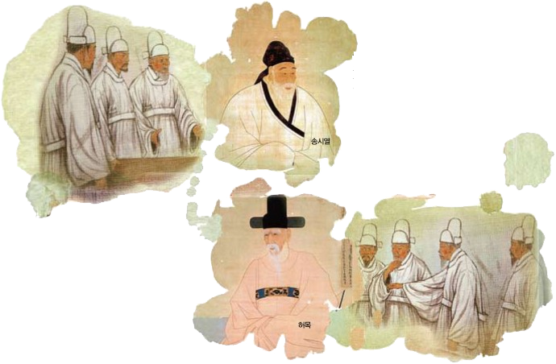
01
송시열 소개 _송시열의 정치
예송논쟁 1659년 제 1차 예송논쟁과 1674년 제 2차 예송 논쟁
<제 1차 예송 논쟁>
1659년, 효종의 장례 절차를 두고 남인은 삼년복을 주장, 서인인 우암은 기년복을 주장했고, 서인 세력이 승리해 정치의 주도권을 잡음
<제 2차 예송 논쟁>
1674년, 효종의 둘째 부인인 인선왕후의 장례 절차에 관한 논쟁으로 시작되었으며, 왕권(王權)을 주장한 남인과 반대로 우암을 비롯한 서인은 신권(臣權)을 주장했지만 왕권 강화 의지가 컸던 숙종이 남인 편을 들게 되며 남인 세력이 승리

Slide 12
01
송시열 소개 _송시열의 사상
이기일원론
이기일원론
송시열은 이기 논쟁에서 이와 기는 하나라고 하는 이기일원론을 계승
주자학의 대가로서 이이의 학통을 계승하여 기호학파의 주류
이황의 이원론적인 이기호발설을 배격하고 이이의 기발이승일도설을 지지
사단칠정이 모두 이라 하여 이와 기는 하나라는 일원론적 사상을 발전시켰다.
산림으로 이름이 알려진 이후 그의 견해를 시험하고자
많은 문인들이 “이황과 이이, 조식 중 누구의 사상이 정통이냐”고 질문
“주자의 뜻을 정확히 계승하는 학자를 나는 정통으로 본다”
학문 연구에 있어서 당론이나 당색에 구애 받지 않음을 스스로 입증

Slide 13
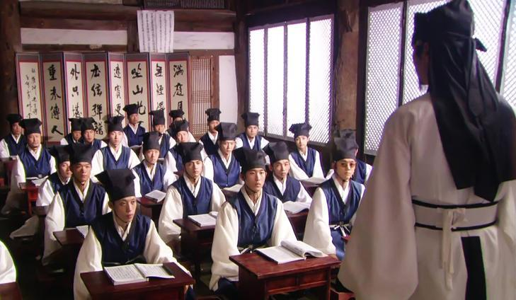
01
송시열 소개 _송시열의 사상
주자학의 대가
성리학(性理學)이란?
원래 인간의 본성(性)과 하늘의 이치(理)가 근본적으로 같으므로 무릇 선비란 하늘의 뜻을 깨달아 인간의 본성이 하늘의 이치에 부합하도록 제도나 윤리를 통하여 세상을 다스려야 한다는 철학이자 정치이념
주자학 (=주자 성리학)
공자 시대에 만들어진 유교 경전을 주자가 성리학의 이념에 입각하여 해석하고 주석을 달아 쉽게 풀이
명청교체기에 애매해진 존화양이론을 지켜내기 위하여 주자학의 강경파는
‘학문적으로 경전을 해석함에 있어서 주자가 이미 완성하였으므로, 주자의 주석에서 한 획도 빼거나 더해서는 안 된다.’고
주자 원리주의 입장을 완고하게 주장
이 주자절대주의자 중심에 우암 송시열이 자리

Slide 14
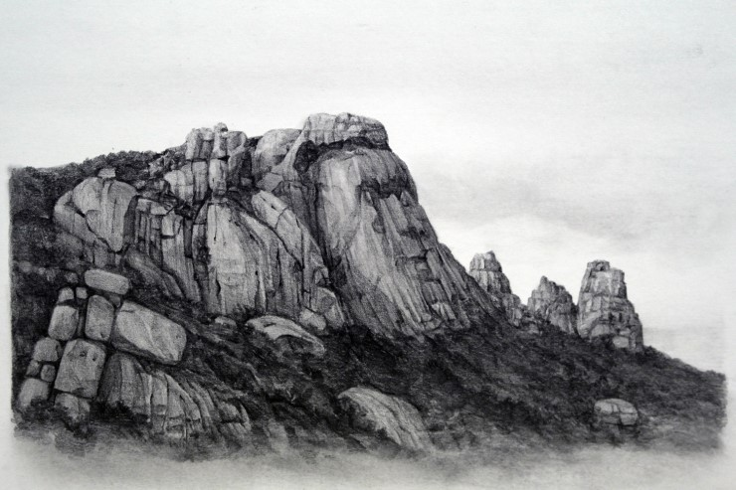
02
송시열의 바위글씨
바위글씨의 목적
송시열의 옛 집터와 바위글씨 탐사
그 외 주요 바위글씨

Slide 15
02
송시열의 바위글씨 _바위글씨의 목적
주자성리학 절대주의가 극성을 부리던 17세기 연간
사대부들이 바위글씨를 새기는 목적
천세만세 변하지 않을 것 같은 바위에 자신의 양명(揚名)을 위해 영원히 이름을 남기고 싶은 욕구
유교적 정치적 구호 혹은 표어 같은 문구들을 새겨놓음으로써 학맥을 과시하고 성리학적 이상을 구현하고자

Slide 16
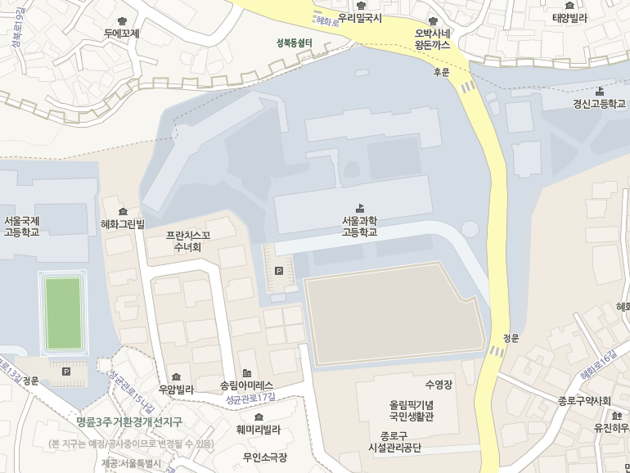
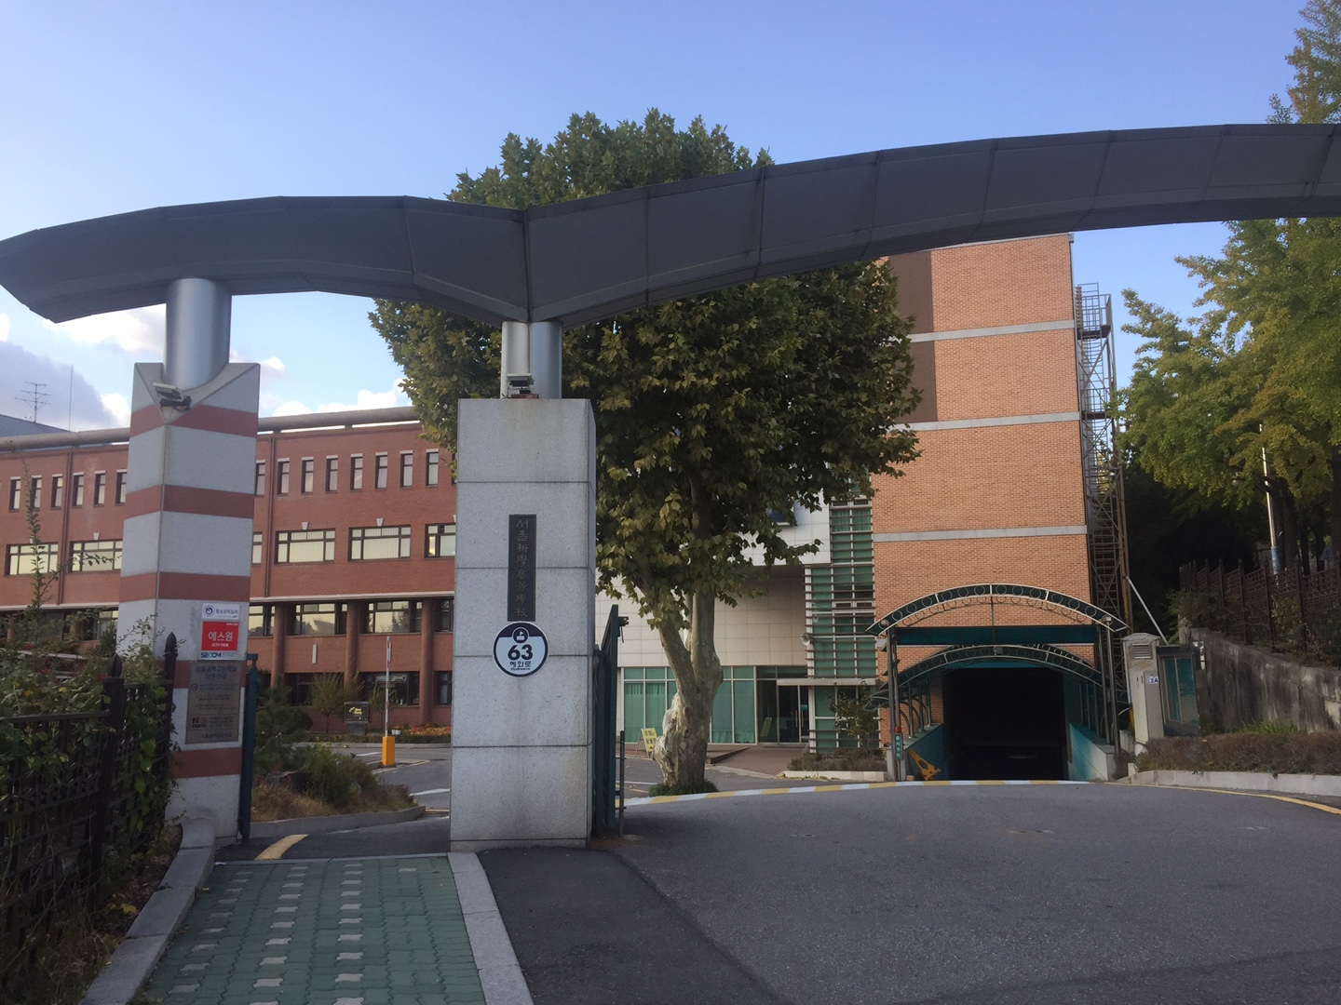
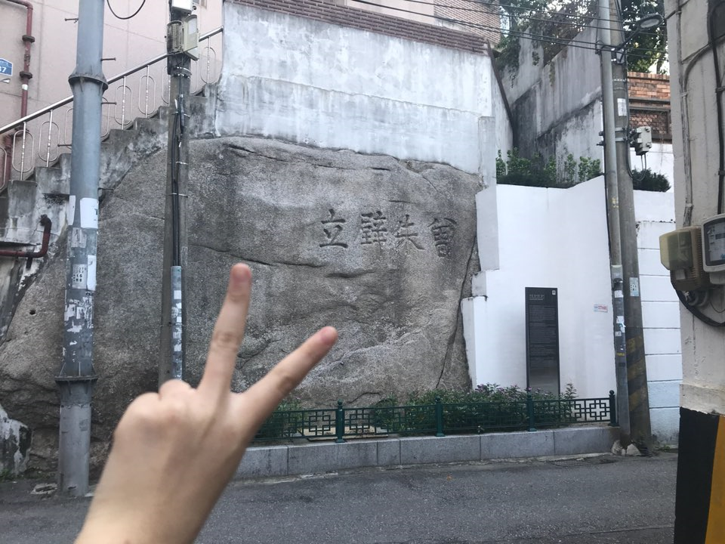
02
송시열의 바위글씨 _송시열의 옛 집터와 바위글씨 탐사
우암 송시열의 옛 집터
우암 송시열 집터는 서울특별시 종로구 성균관로17길 37 (명륜1가)에 위치

Slide 17
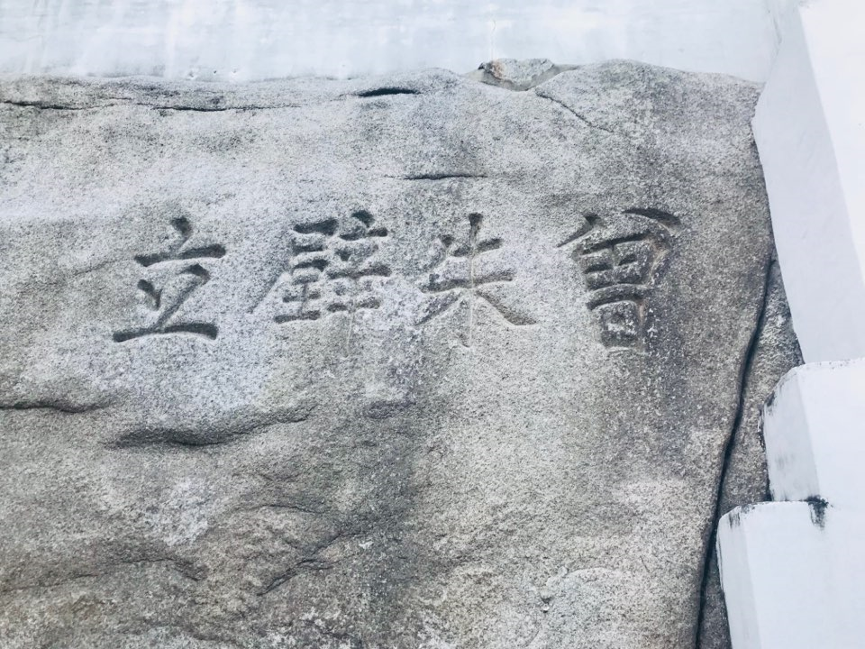
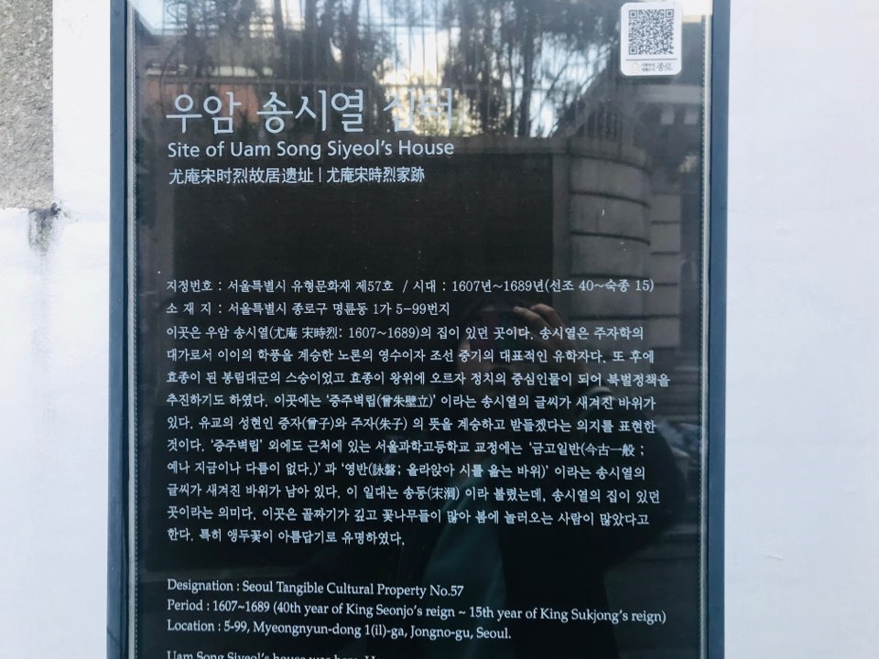
02
송시열의 바위글씨 _송시열의 옛 집터와 바위글씨 탐사
증주벽립 曾朱壁立
증주벽립 曾朱壁立
曾朱(증주) = 曾子(증자) + 朱子(주자)
유교의 성현인 증자와 주자의 뜻을 계승하고 받들겠다는 우암의 정신을 표현한 글씨

Slide 18
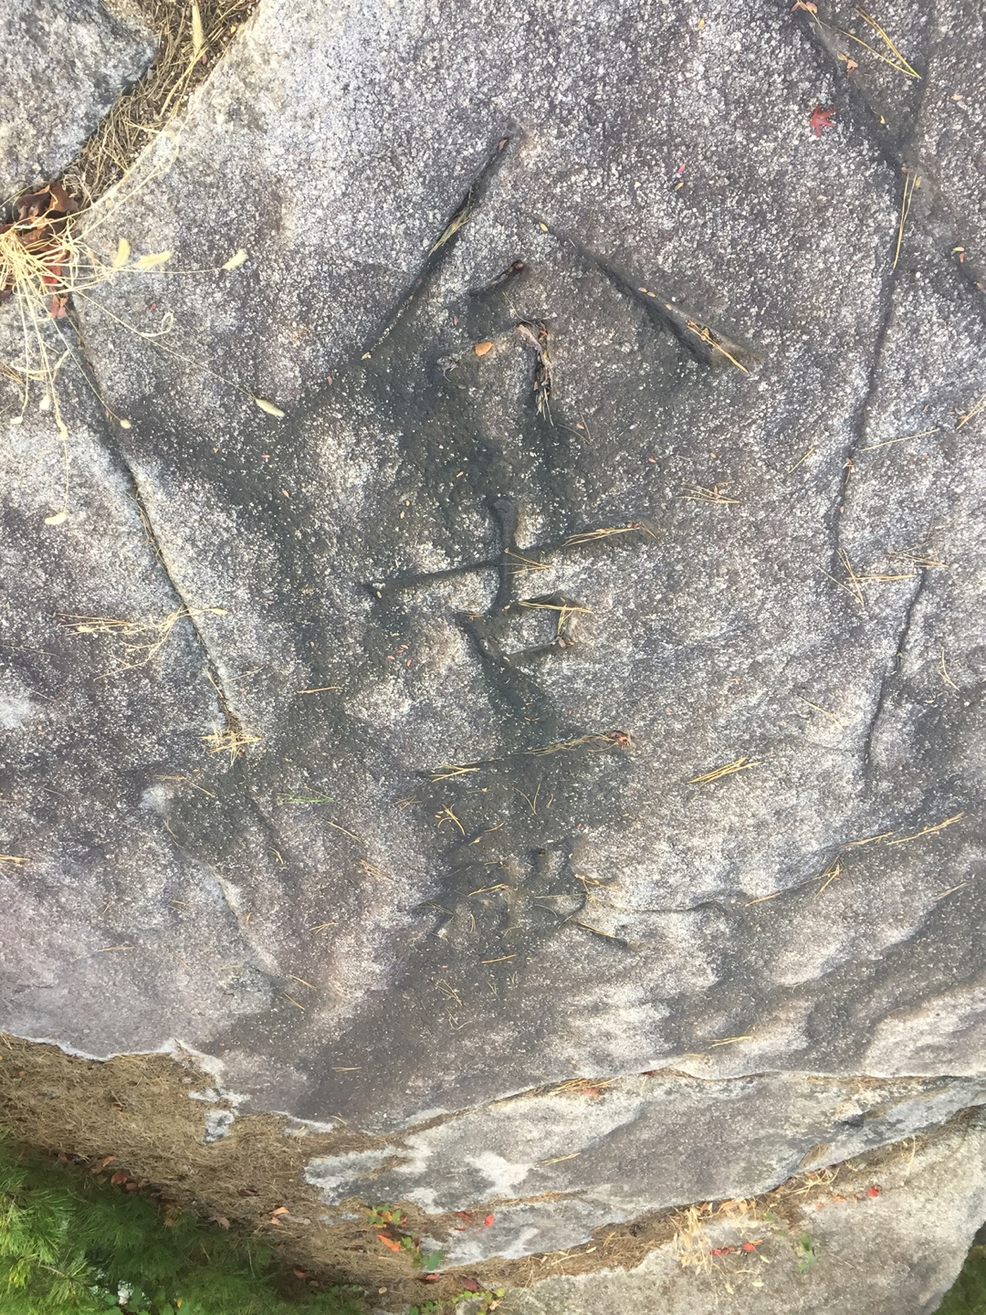
02
송시열의 바위글씨 _송시열의 옛 집터와 바위글씨 탐사
금고일반 今古一般
금고일반 今古一
‘예나 지금이나 한결같다.’
옛날에는 우암의 집 자락이었을
서울과학고등학교 교내 뒤쪽에 있는 바위
천재암(千載岩) 위에 새겨져 있다.
옛 사람인 주자의 뜻을 받들어 실천하겠다는 다짐
즉, 우리가 일반적으로 생각하는
온고지신(溫故知新)의 의미라기보다는
옛 가르침을 그대로 계승하겠다는 의미

Slide 19
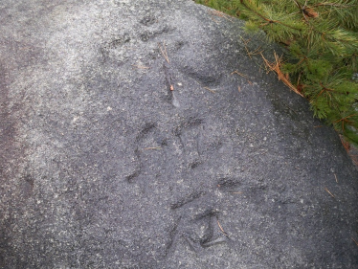
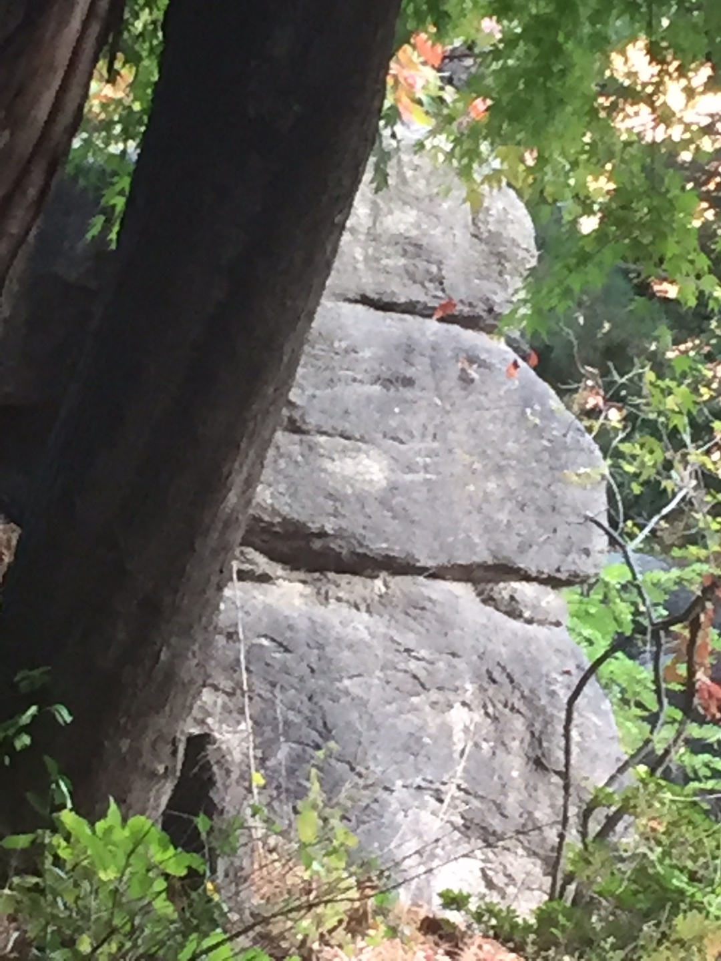
02
송시열의 바위글씨 _송시열의 옛 집터와 바위글씨 탐사
영반 詠磐
영반 詠磐
‘올라앉아 시를 읊는 바위’
그림 11 바위에 쓰인 咏磐

Slide 20
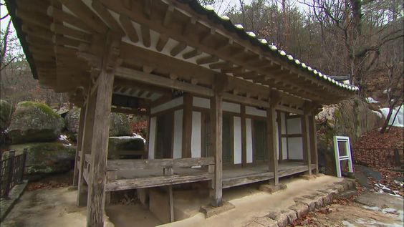
03
송시열과 공간
송시열의 주 공간
우암학파의 박물관, 서울
우암이 성장기를 보낸 충남
우암의 은거지, 화양구곡
우암의 마지막 글씨, 보길도

Slide 21

03
송시열과 공간 _송시열의 주 공간
서울 도봉구, 종로구
경기 남양주시, 가평군
강원 속초시
충남 금산군, 논산시, 부여군, 천안시
충북 옥천군, 괴산군
전남 담양군, 완도군
경남 합천군, 산청군
제주 제주시

Slide 22
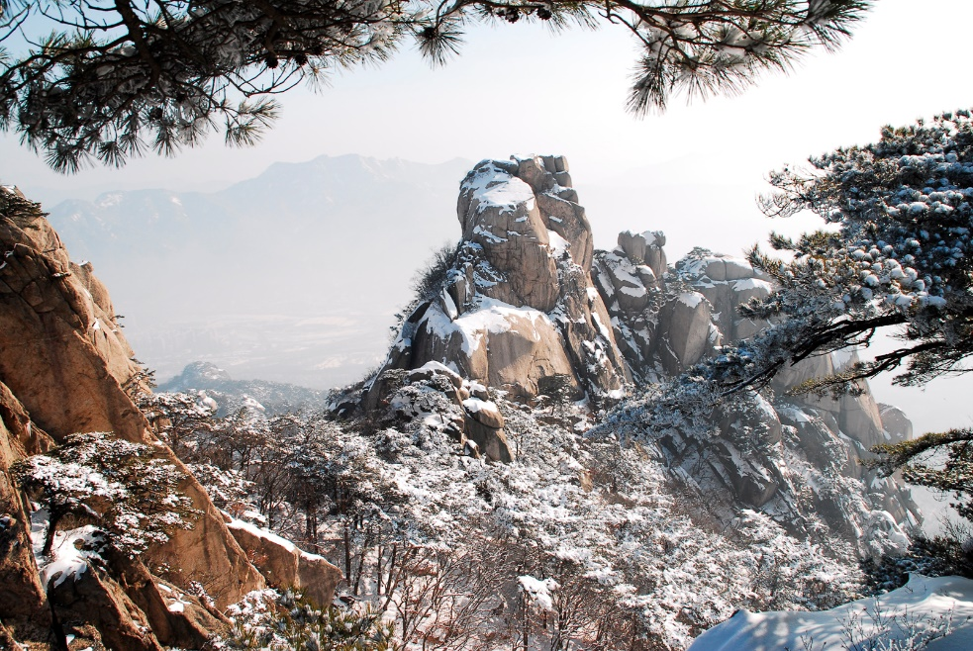
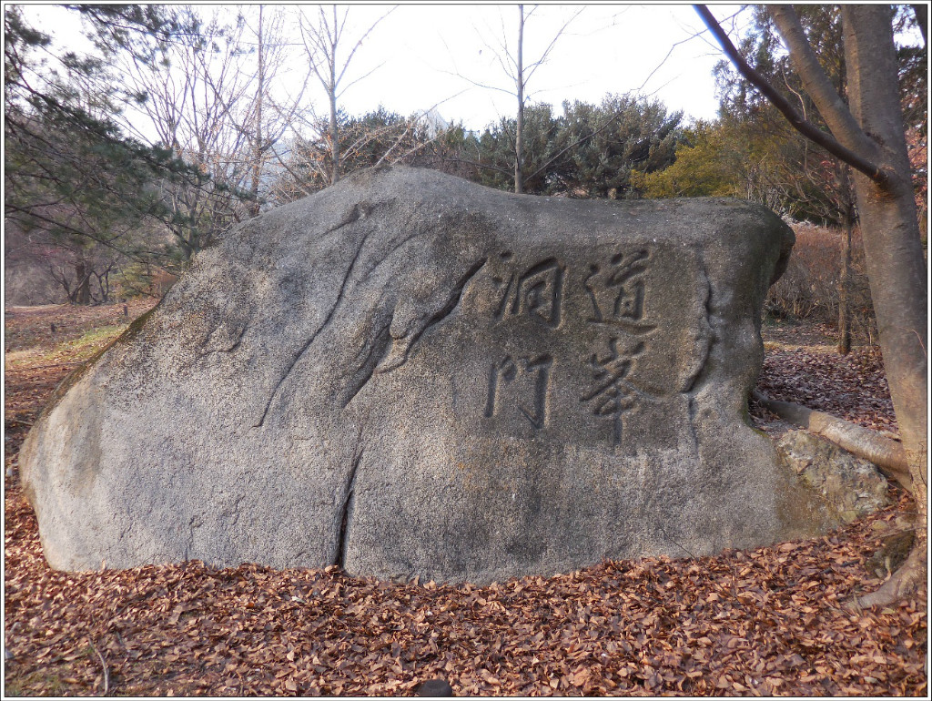
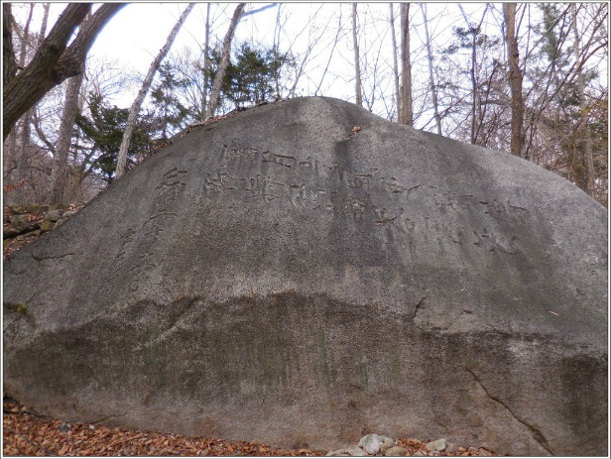
03
송시열과 공간 _우암학파의 박물관, 서울
도봉산
조선의 정치 이념인 성리학의 학통을 전한 성현으로 꼽히는 정암 조광조((趙光祖:1482~1519)를 배향한 도봉서원이 위치
특히 조광조 존숭에 뜻이 깊었던 우암 사후인 1696년에는우암을 추가로 배향하여 우암의 유적지가 됨
우암의 학맥과 당파를 따랐던 문인들의 면면을 알려주는 역사교과서 같은 곳
도봉동문, 제월광풍갱별전 료장현송답잔원 화양노부서

Slide 23
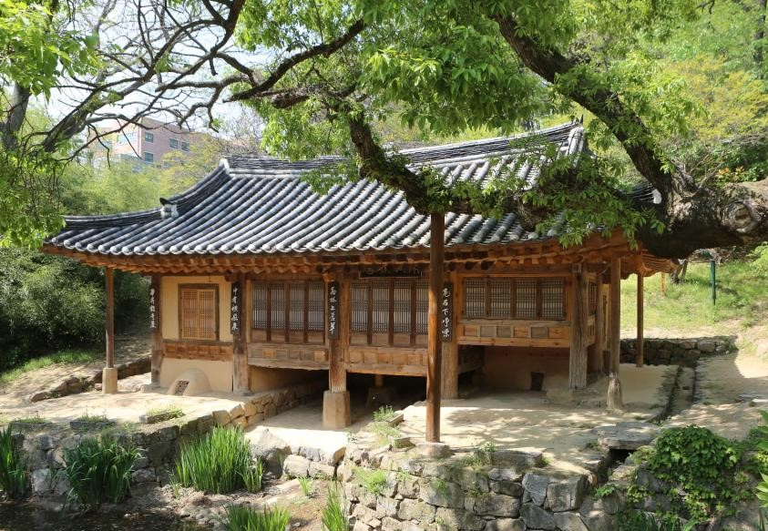
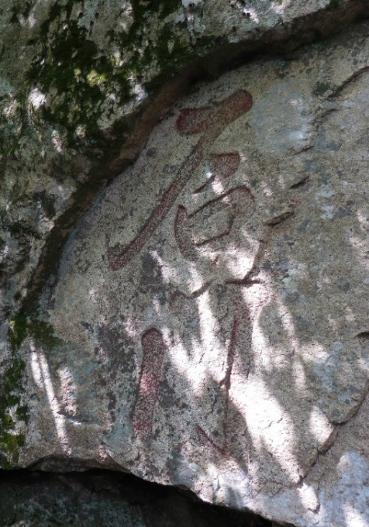
03
송시열과 공간 _우암이 성장기를 보낸 충남
옥천에 있는 외가에서 태어난 우암, 7살 때 친족들이 세거하던 대전 회덕으로 올라와
동춘당 송준길의 집에서 같이 공부하며 출사할 때까지 거주
출사 이후 고향과 같은 대전에 머물 때 후학들을 강학하기 위하여 지은
남간정사(南澗精舍)를 중심으로 우암사적공원이 조성되어 있음
이곳에 글씨로 남아 있는 우암의 흔적은 없으나,
도봉산에서 글씨를 보았던 우암의 후배 김수증이 쓴 남간정사 편액에서 우암의 학맥들을 재회 가능
석문

Slide 24
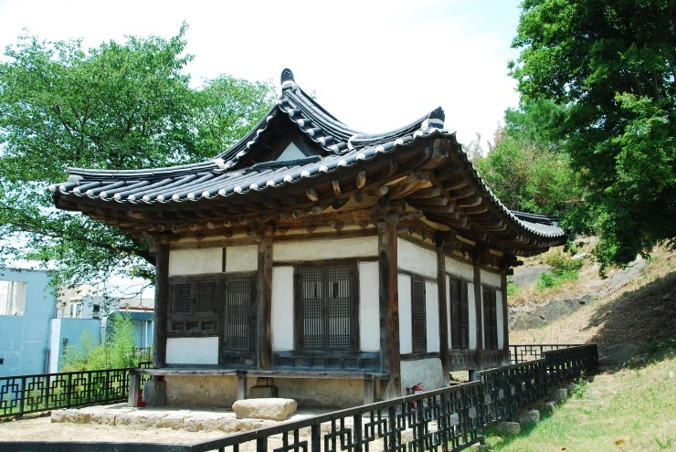
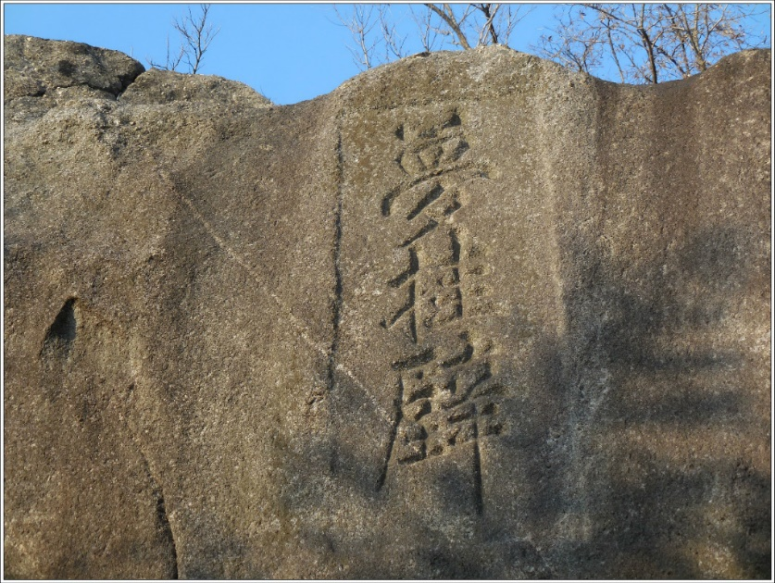
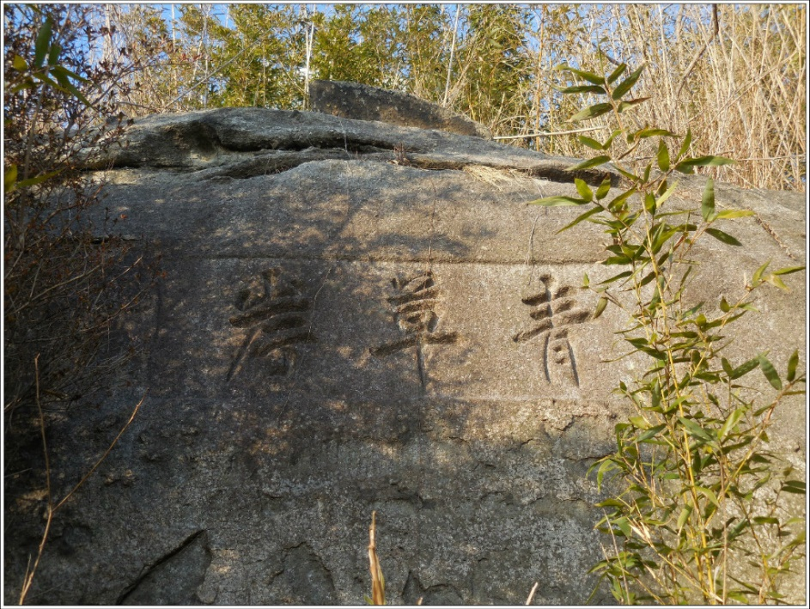
03
송시열과 공간 _우암이 성장기를 보낸 충남
강경 팔괘정의 석벽에 있는 글씨
우암은 스승 사계 김장생이 별세를 하자, 스승의 곁에서 학문을 이어가고 싶은 마음으로
김장생이 후학들을 가르치던 강경의 임리정(臨履亭)이 지척에 보이는 곳에 팔괘정(八掛亭)을 세우고 강학을 함
팔괘정 석벽에 우암의 글씨 두 점이 새겨져 있음
몽개벽, 청초안

Slide 25
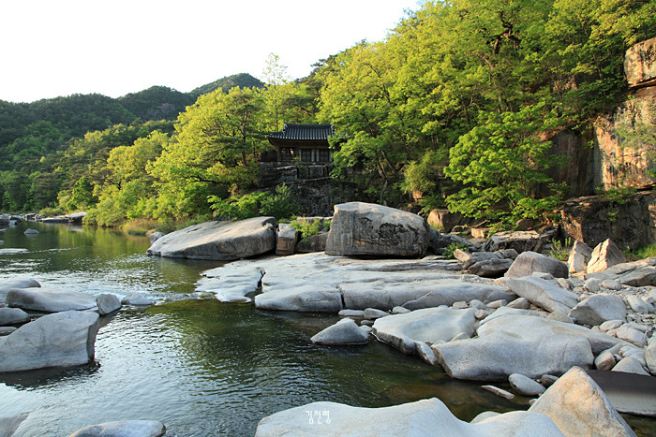
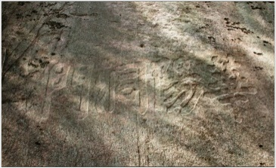
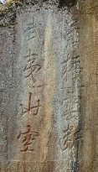
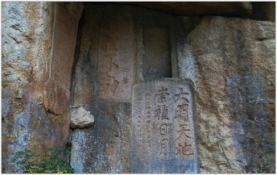
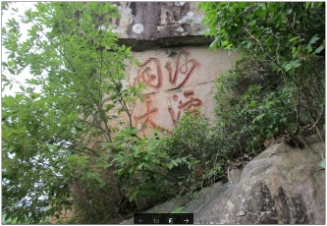
03
송시열과 공간 _우암의 은거지, 화양구곡
화양구곡(華陽九曲)
우암이 60세가 되는 1666년에 들어와
주자의 무이구곡을 본떠서 은거지로 삼았던 곳
화양(華陽) = ‘중국 문화의 햇빛’
명청 교체기에 명나라에 대한 의리론인 대명의리(大明義理)를 주장한 우암이,
이곳에 작은 중화(小中華)를 구현하고자 한 곳
대표적인 우암의 유적지이며 우암을 배향한 화양서원이 있어 우암을 따르던 노론세력의 성지와도 같은 곳
경승지답게 바위에 새겨진 선비들의 글씨도 많은데,
특히, 우암의 글씨를 비롯하여 중국 명나라 황제의 글씨들은 우암의 숭명의식을 선명하게 대변
화양동문, 창오운단 무이산공,
대명천지 숭정일월, 사담동천

Slide 26
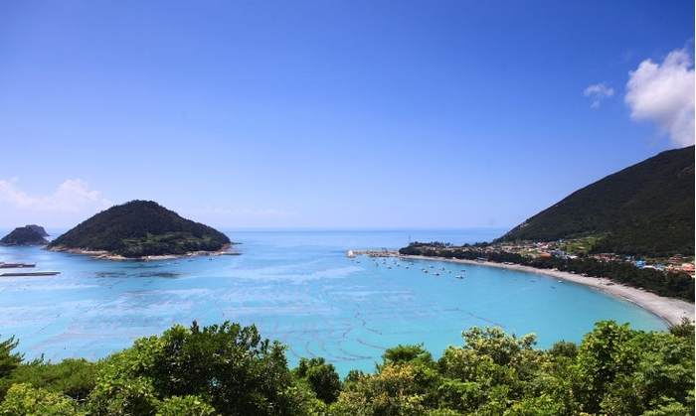
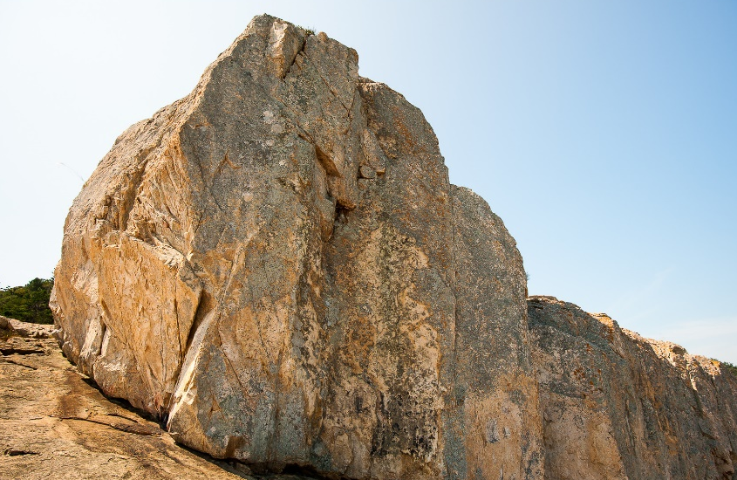
03
송시열과 공간 _우암의 마지막 글씨, 보길도
숙종은 83세의 우암은 제주도로 귀양 보냈으며 노론세력을 숙청해버린 뒤 다시 정국이 바뀌어 남인 정권이 듦
= 1689년 숙종대 일어났던 두 번째 환국인 기사환국(己巳換局)
우암은 간신히 노구를 이끌고 제주도로 귀향을 가다가 배가 풍랑을 만나 보길도에 몇일 머물러 있는 동안 자신의 심정을 읊은 시를 남김
풍량이 잦아들어 우암이 시를 남기고 떠난 후, 언제인가 이 시를 보길도 바닷가 석벽에 새겨 놓음
八十三歲翁 蒼波萬里中 (팔십삼세옹 창파만리중)
一言胡大罪 三黜亦云窮 (일언호대죄 삼출역운궁)
北極空膽日 南暝但信風 (북극공담일 남명단신풍)
貂裘舊恩在 感激泣孤在 (초구구은재 감격읍고재)

Slide 27
04
송시열 Hompage Project

Slide 28
정옥자, 『우리가 정말 알아야 할 우리 선비』, 현암사, 2002.
정민, 「문학(文學) 우암(尤庵) 선생(先生) 수미음(首尾吟) 134수 관규(管窺)」, 2008.
정경훈, 「문학(文學) 우암(尤庵) 송시열(宋時烈) 산문(散文)의 문예적 면모」, 2008.
「송시열」, 『한국민족문화대백과』, 한국학중앙연구원
김선기, 「우암(尤庵) 송시열(宋時烈)의 문학(文學)」, 2008.
정성희, 『인물한국사』, 2010.
「조선후기 정치 사상계를 이끈 송시열」, 『한국의 위대한 인물』, 국립중앙도서관.
안종률0812, 「노론의 영수 [우암 송시열]의 글씨」, http://blog.daum.net/ajr3308/3864396
신미원, 『답사여행의 길잡이 12 - 충북』, 한국문화유산답사회, 1998.
최준하, 「우암(尤庵) 송시열(宋時烈)의 전(傳) 문학(文學) 연구(硏究)」, 2008.
송준호, 「우암(尤庵) 송시열(宋時烈)과 그의 저술(著述)」, 2008.
「송시열」, 『두산백과』.
「송시열」, 『위키백과』.
<宋子大全>. 정조. 1795년.
<漢語大詞典>
https://ko.wikipedia.org/wiki/우암_송시열_집터
https://ko.Wikipedia.org/wiki/송시열
db/itkc.or.kr
05
참고문헌

